Slide 1
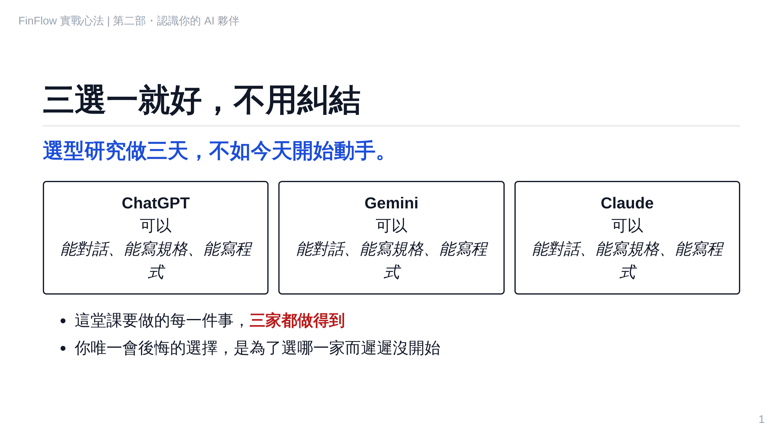
Notes:
第 32 頁

Slide 2
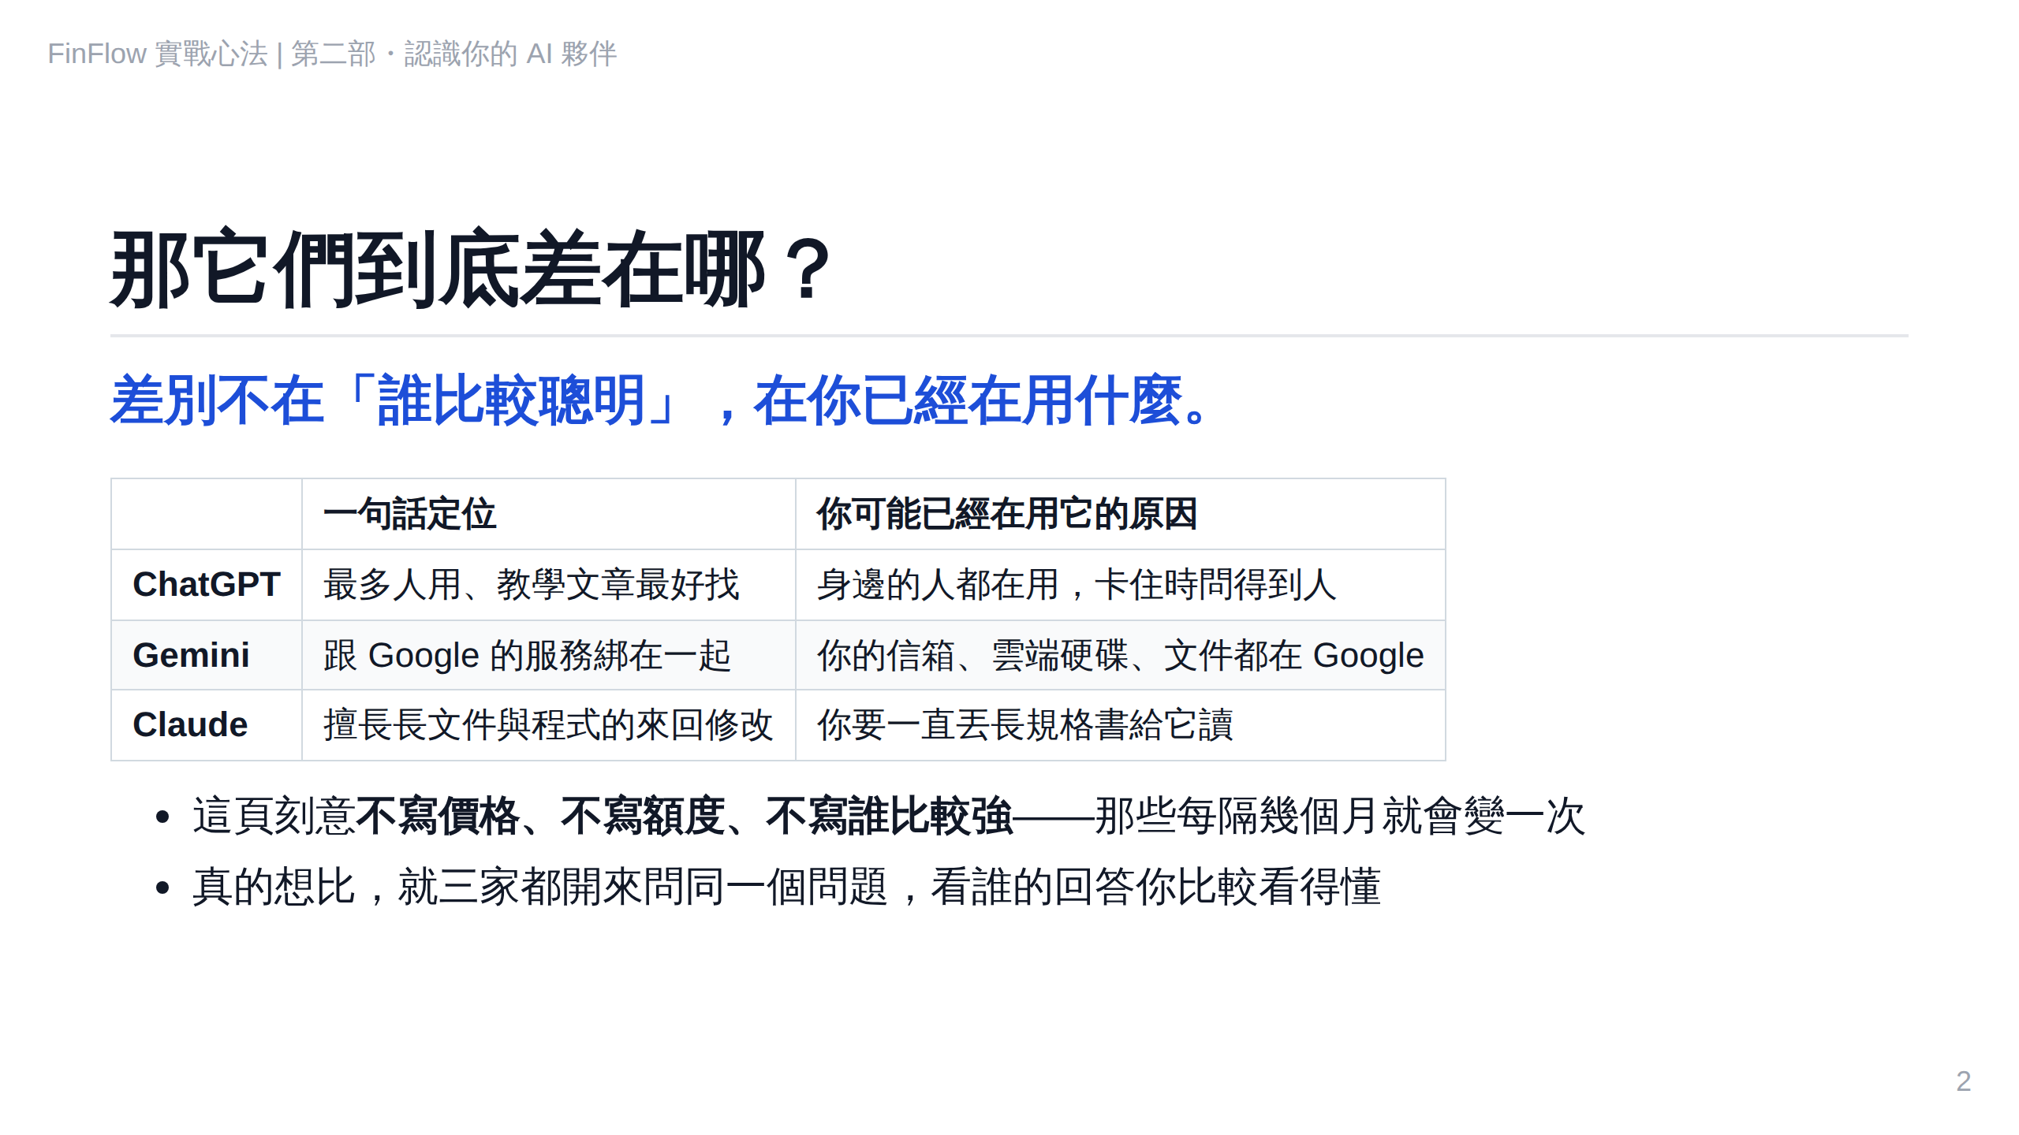
Notes:
第 33 頁

Slide 3
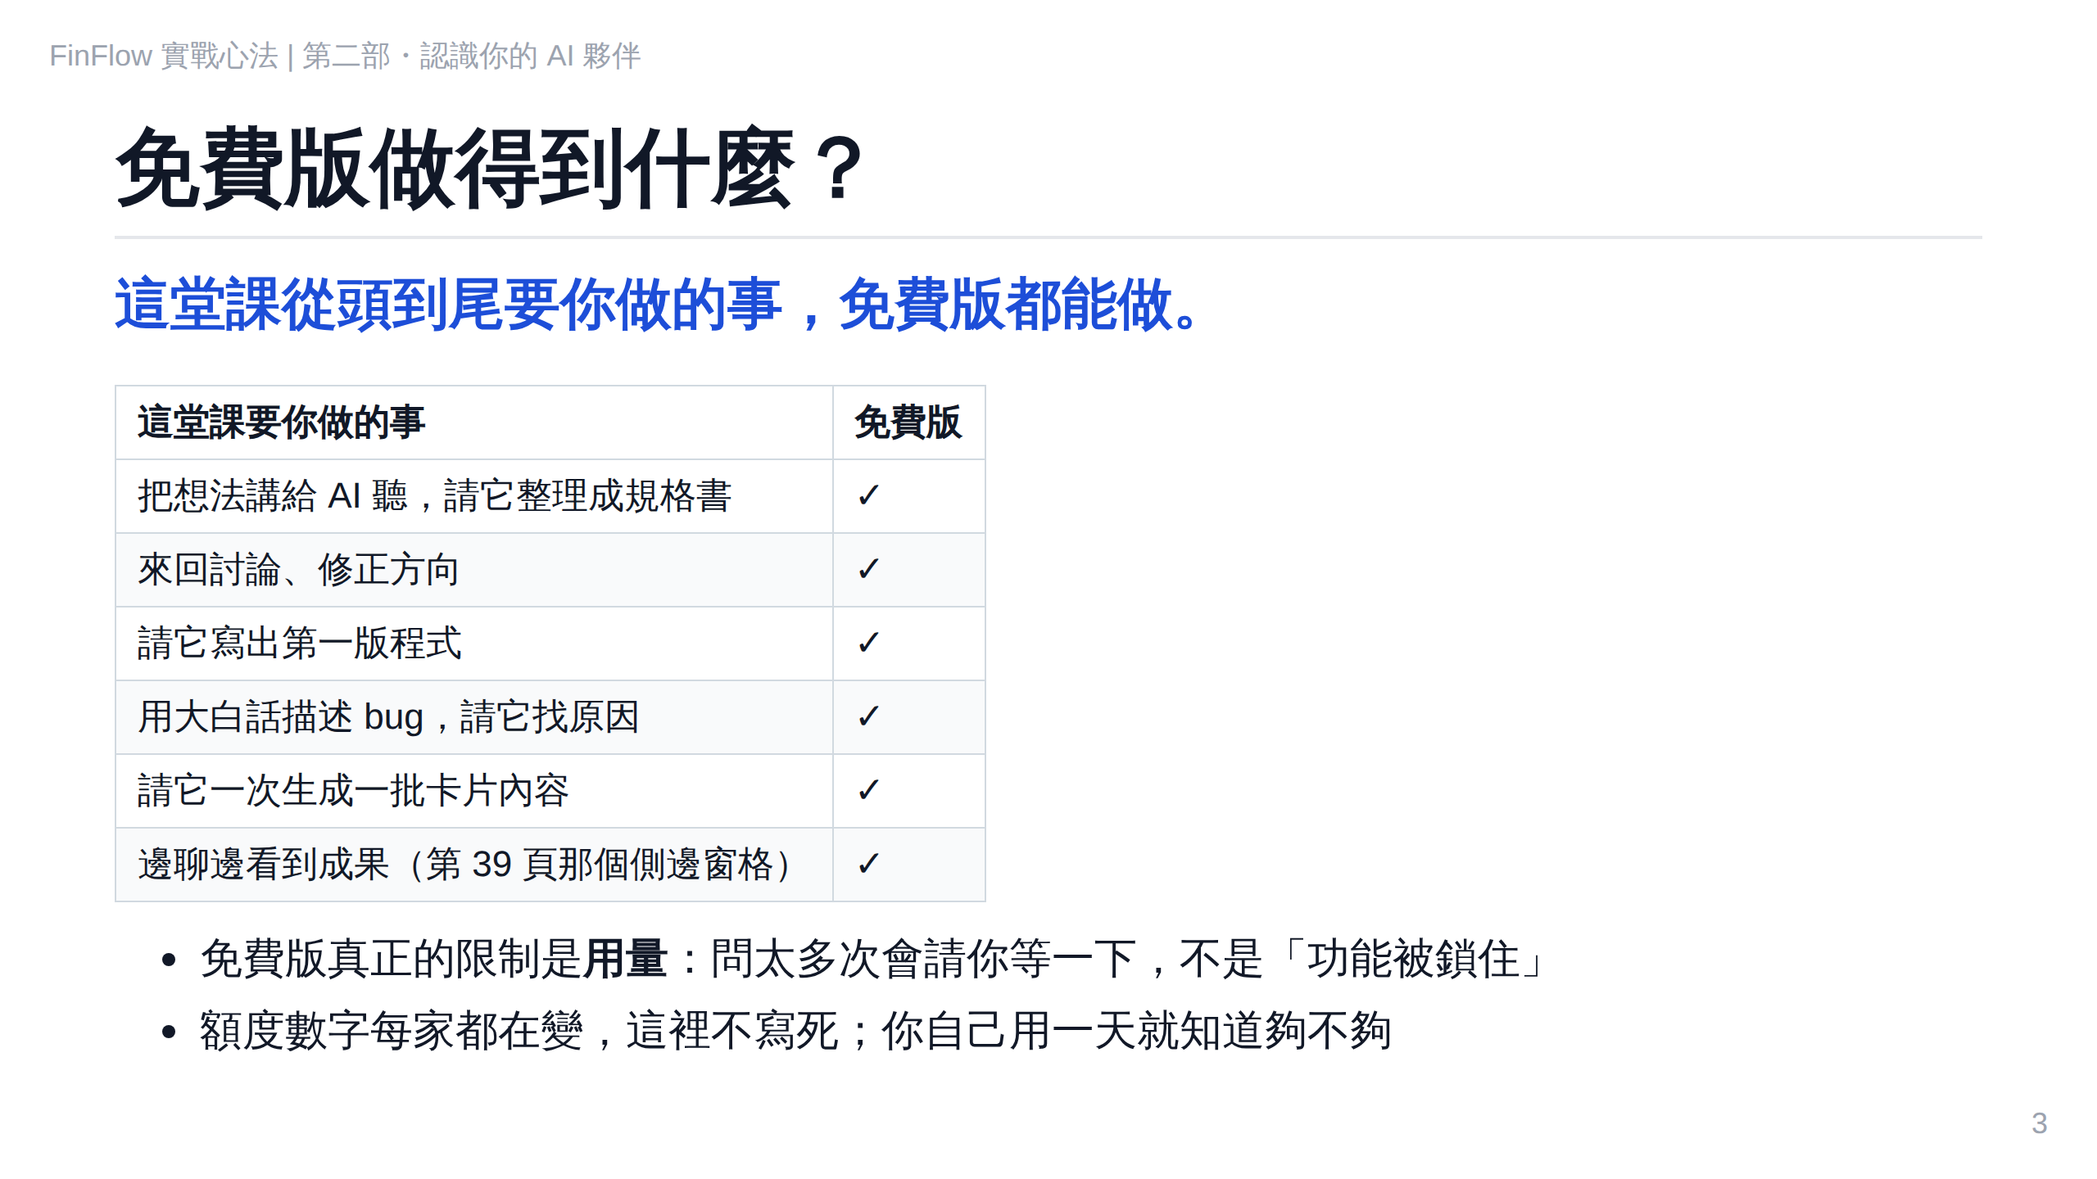
Notes:
第 34 頁

Slide 4
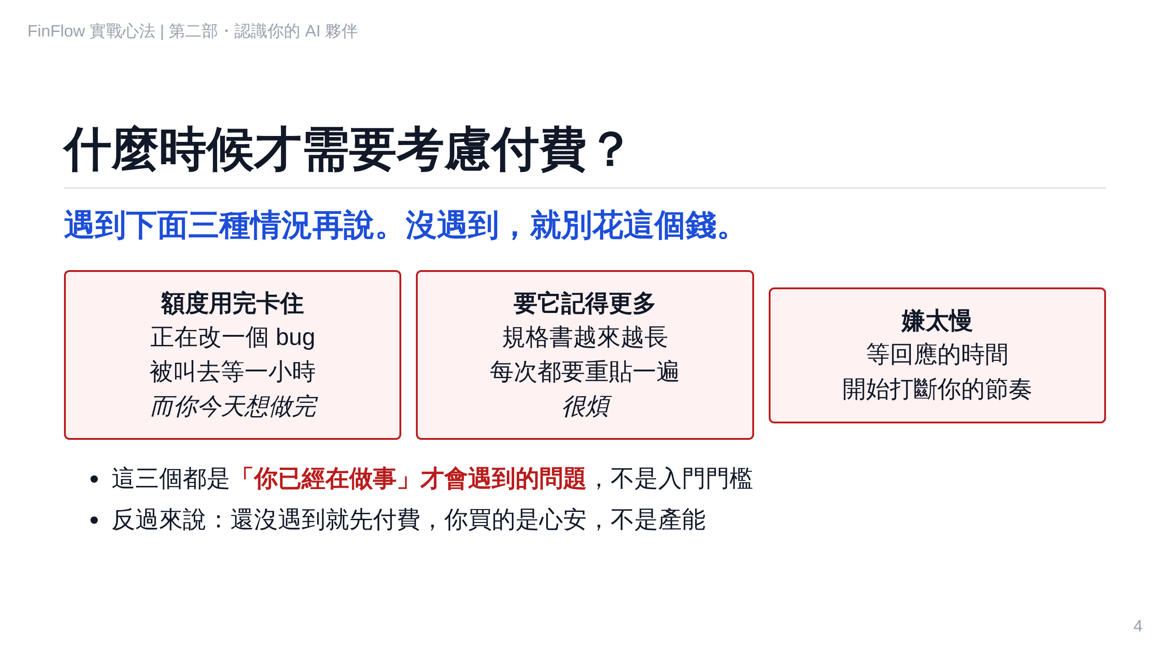
Notes:
第 35 頁

Slide 5
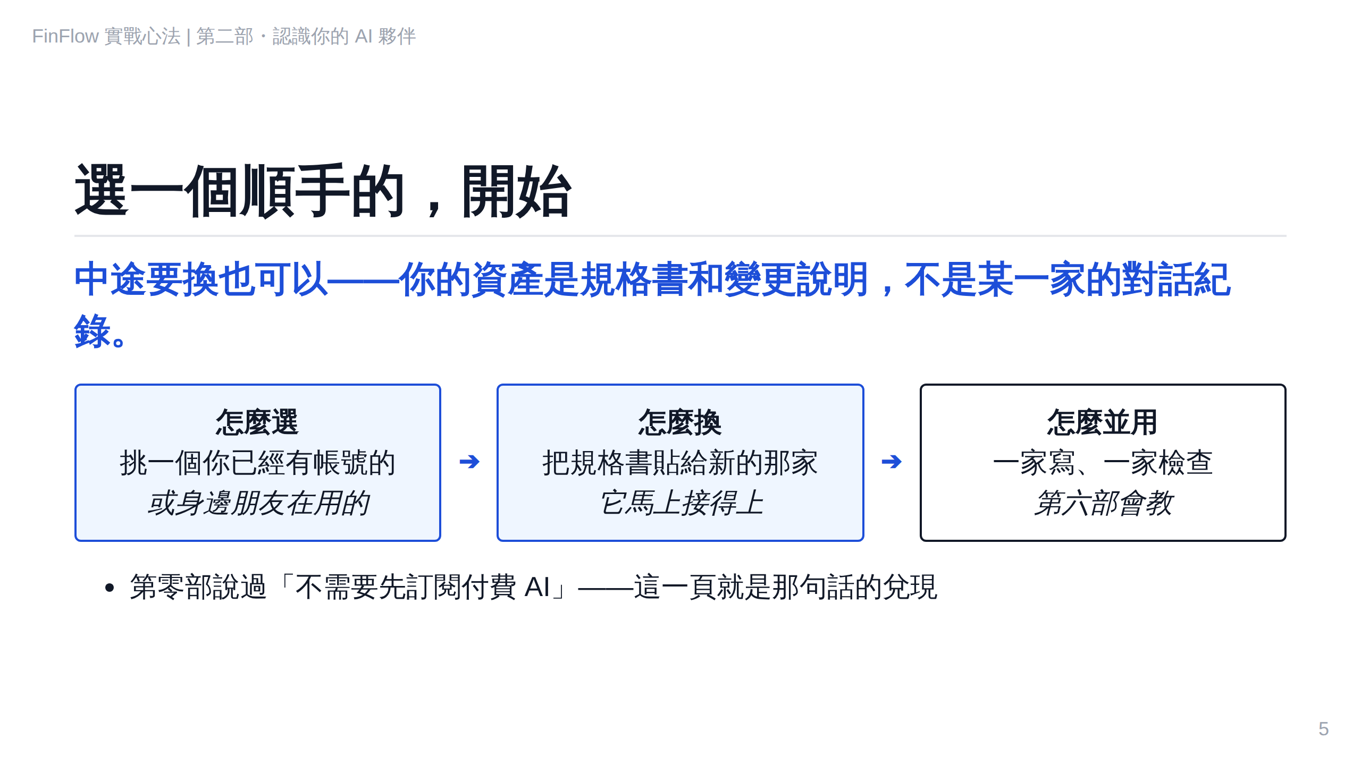
Notes:
第 36 頁

Slide 6
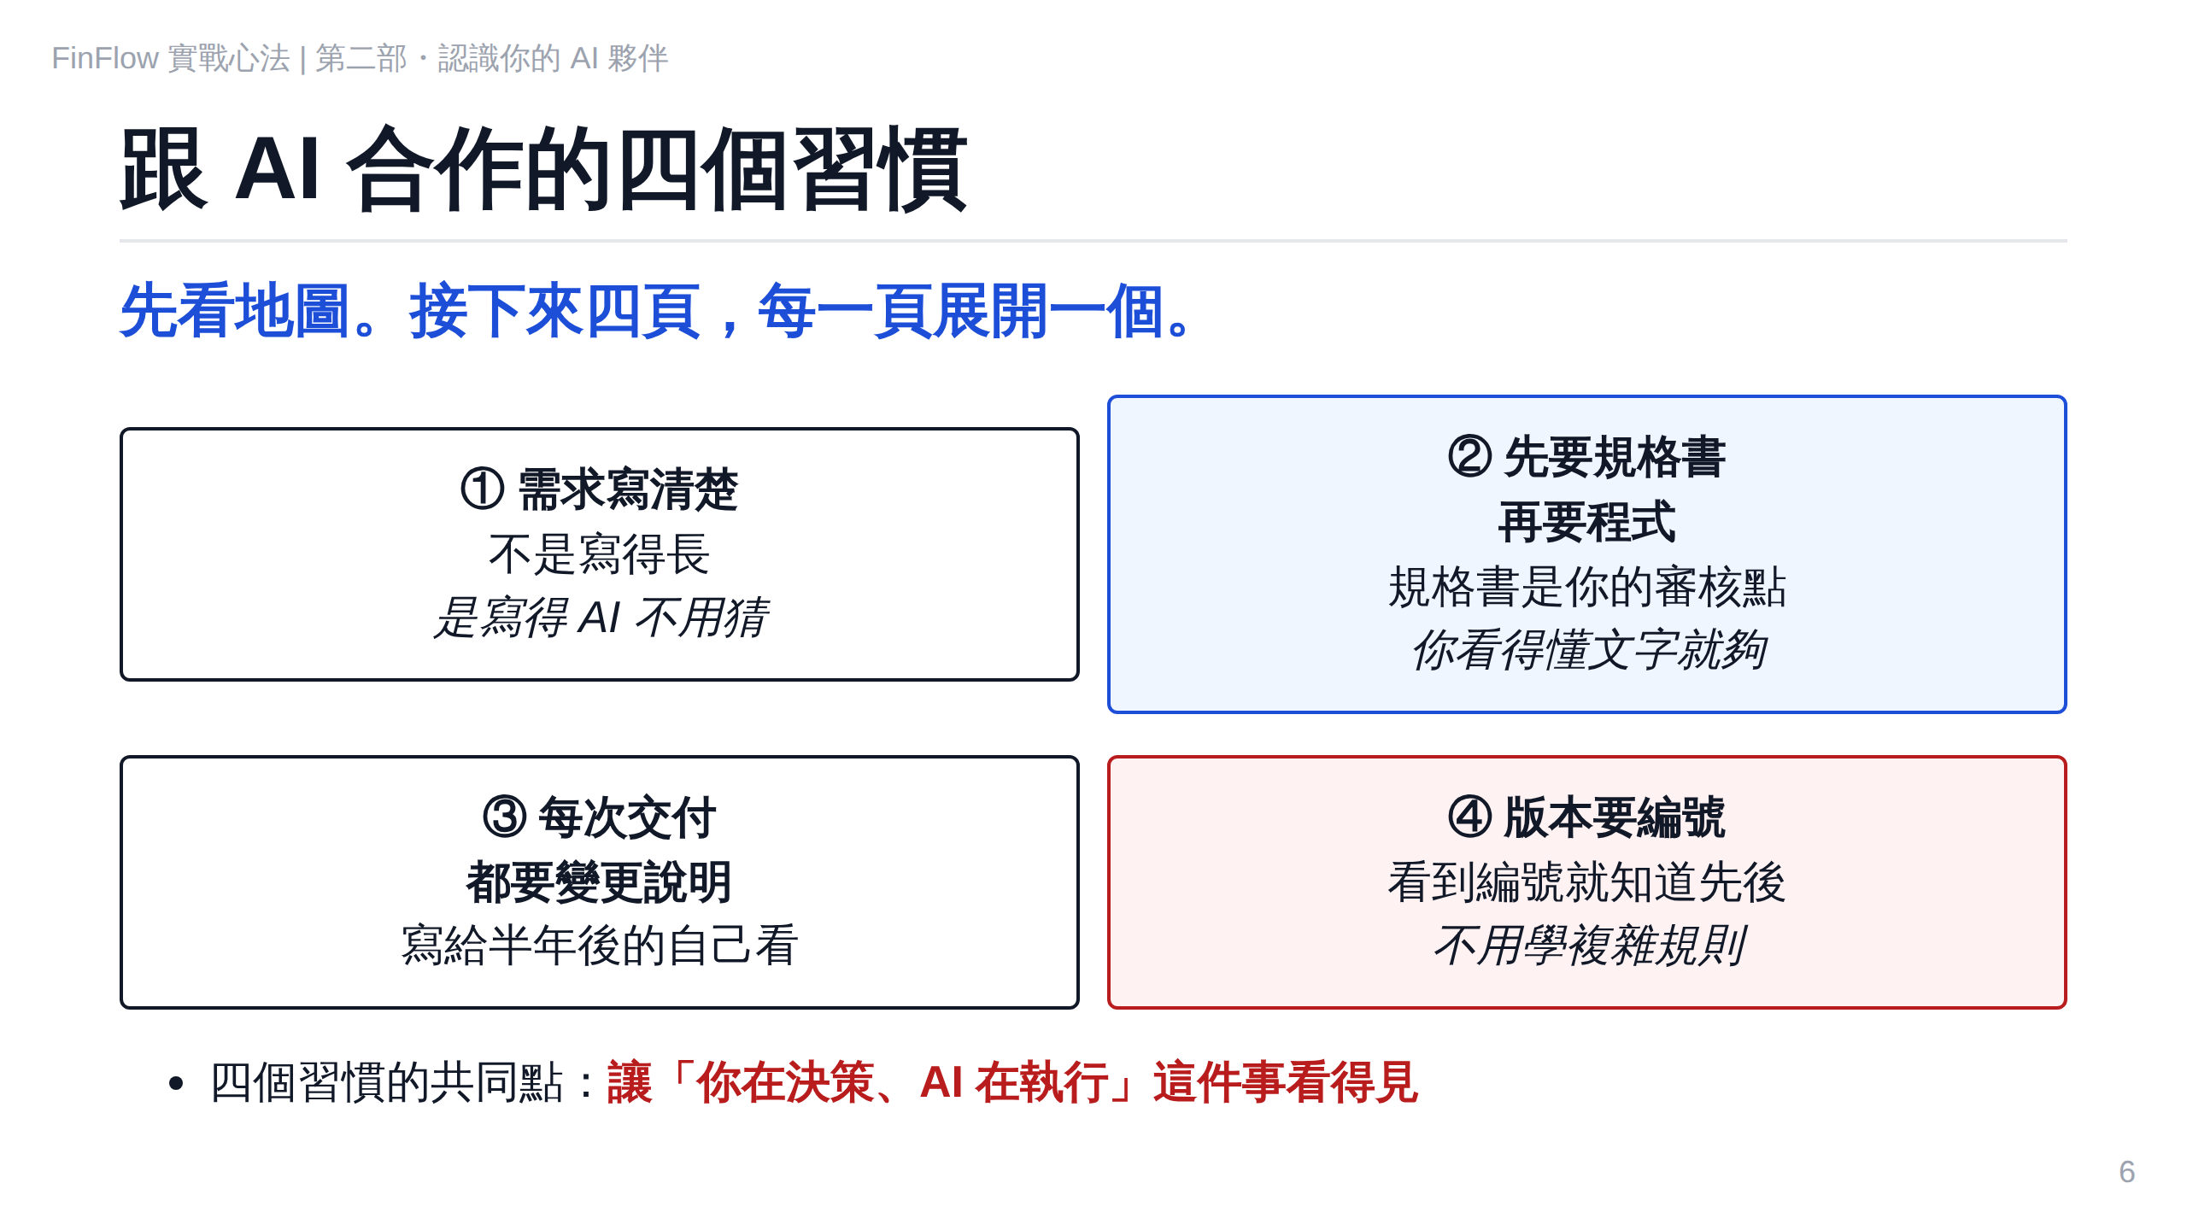
Notes:
第 37 頁

Slide 7
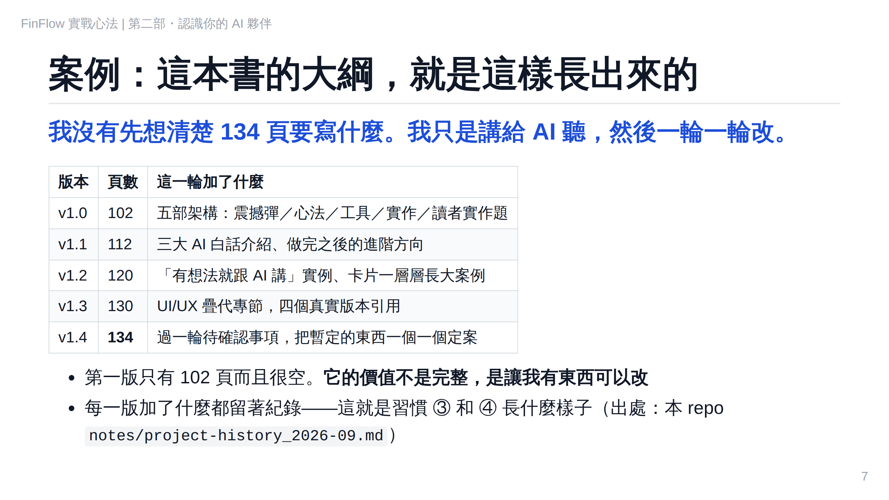
Notes:
第 38 頁

Slide 8
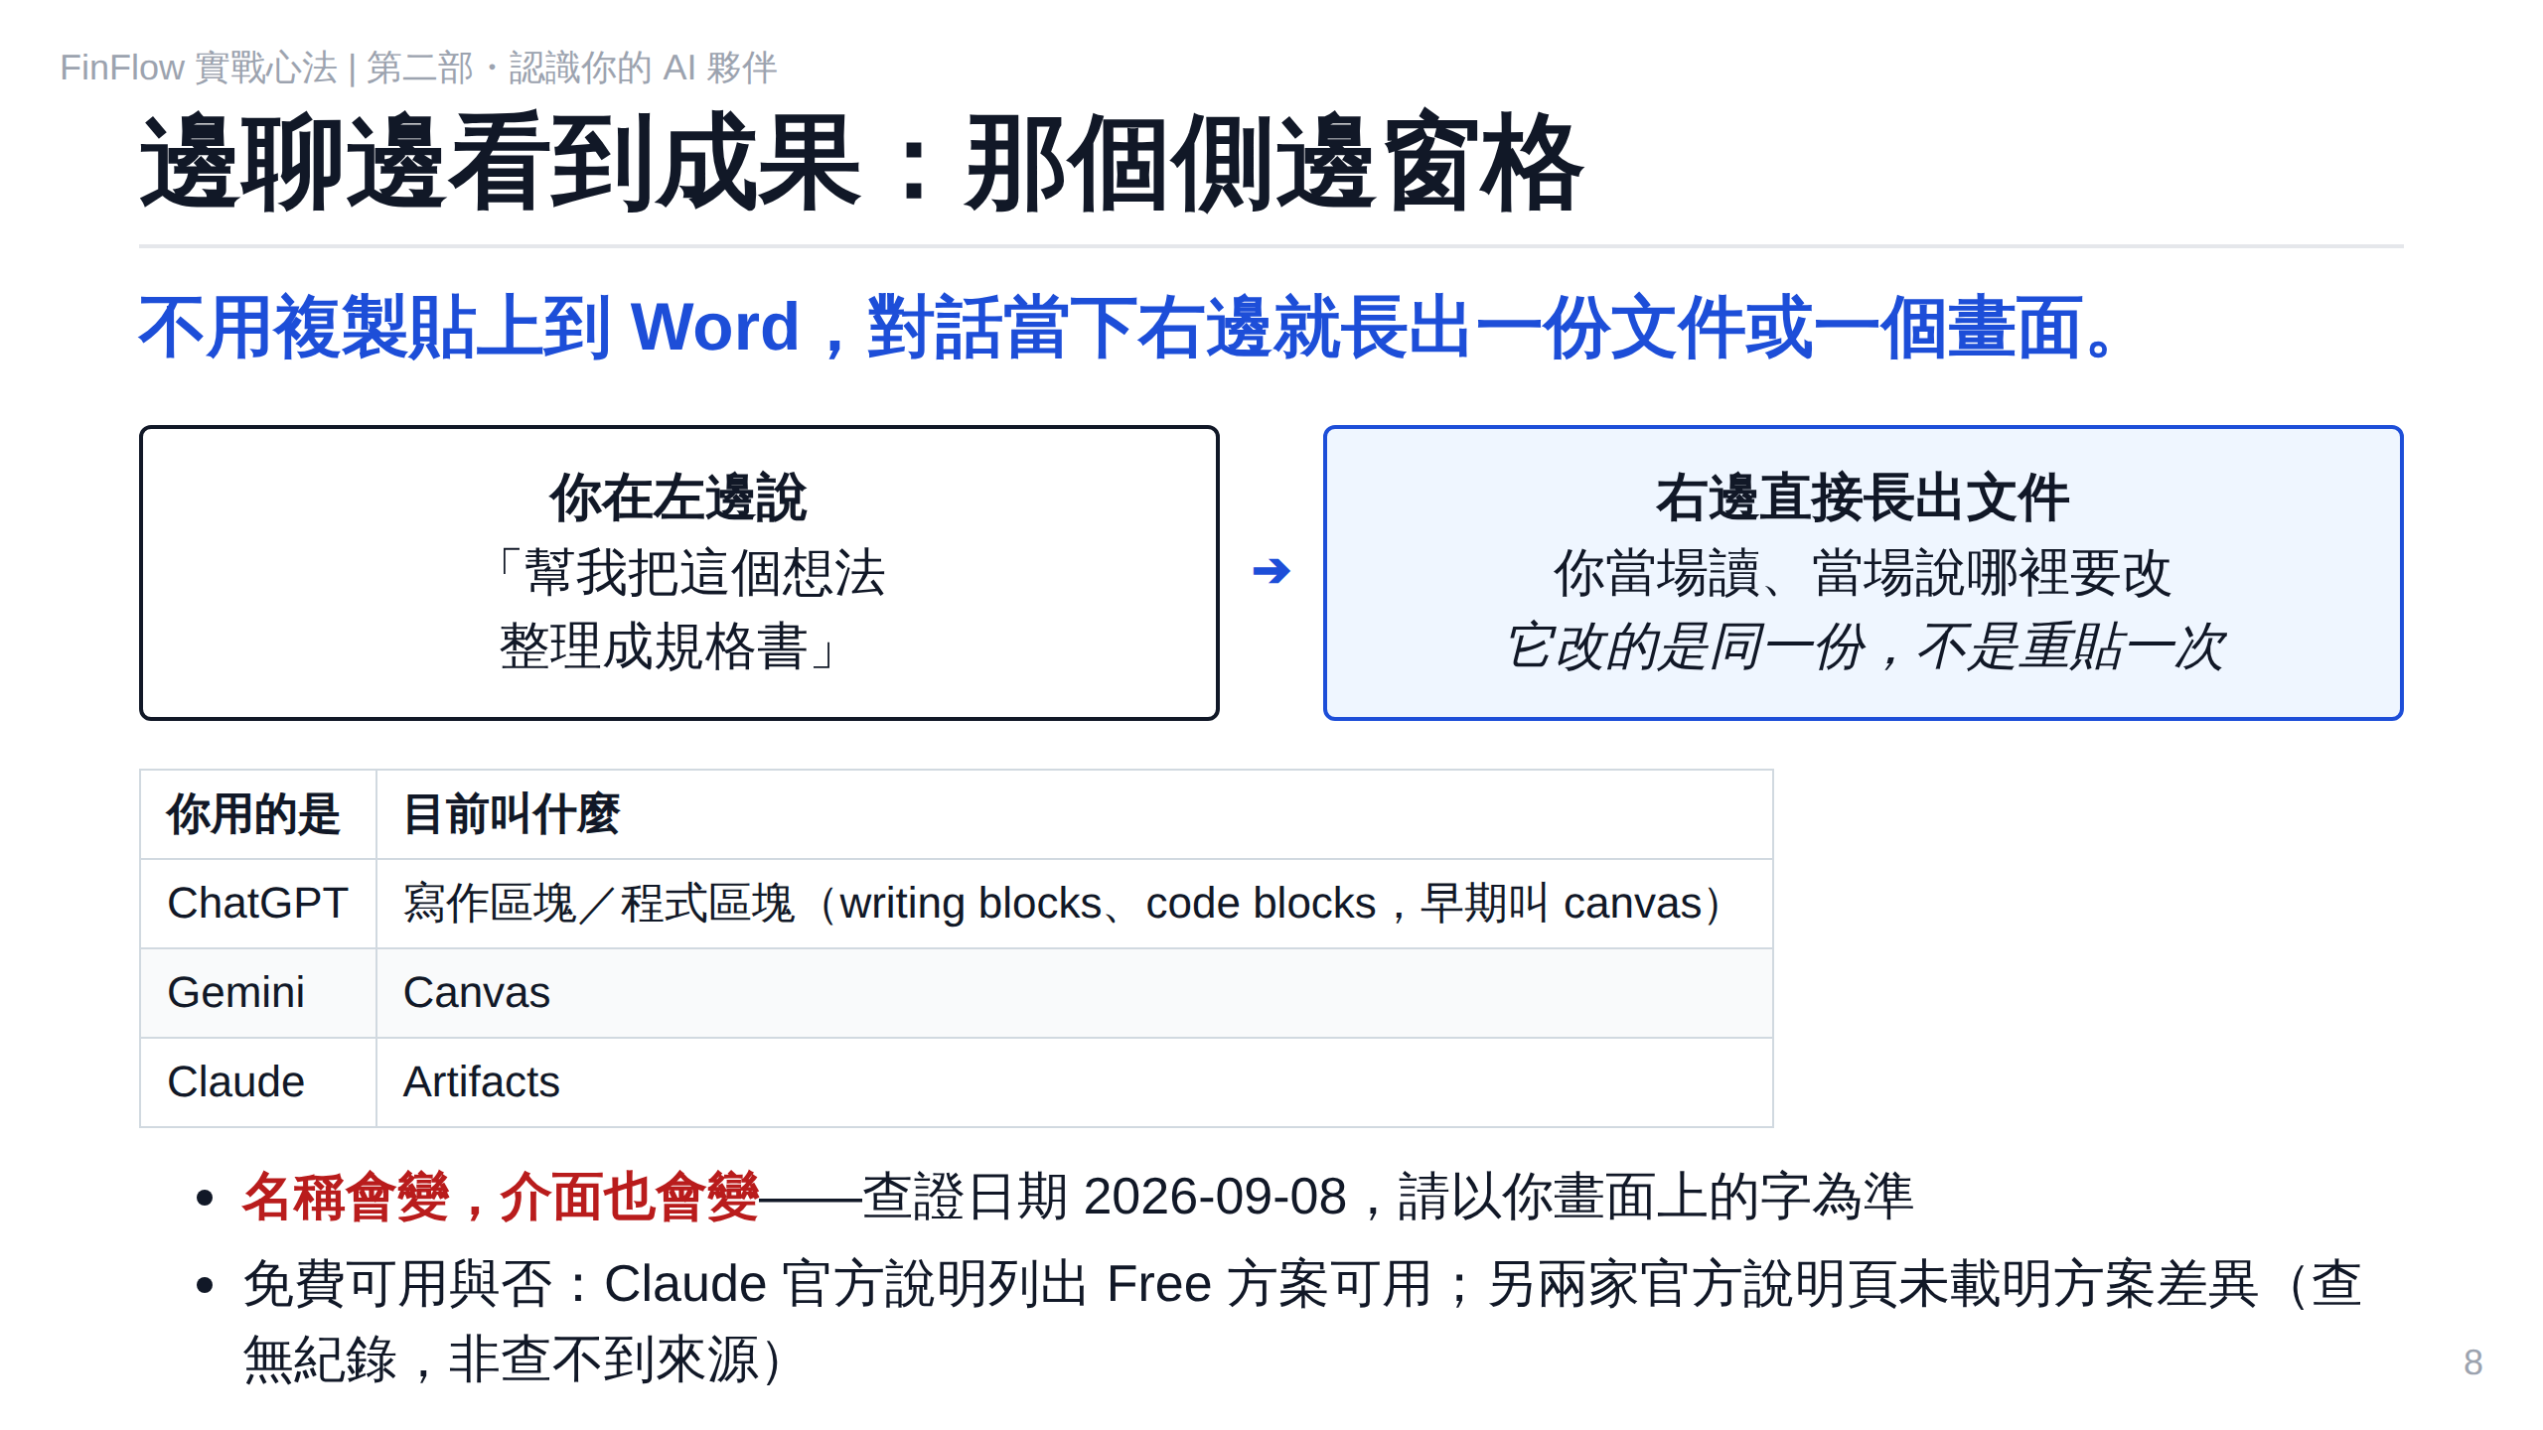
Notes:
第 39 頁

